Slide 1
МАСТЕРСКАЯ
«ТЕАТР ИСТОРИЙ»
Стань творцом своих идей

Slide 2
Что будет на мастерской?
Предлагаем всем участникам погрузиться в процесс создания волшебного мира театра кукол. А сделать это легко, нужно лишь достать свои идеи из большого сундука и построить театр от начала до конца, попробовав себя во всех ролях - от конферансье до главного режиссера.
В итоге мастерской каждый сможет вдохнуть жизнь в забытую историю и стать творцом своих идей.
https://rost.vbudushee.ru/

Slide 3
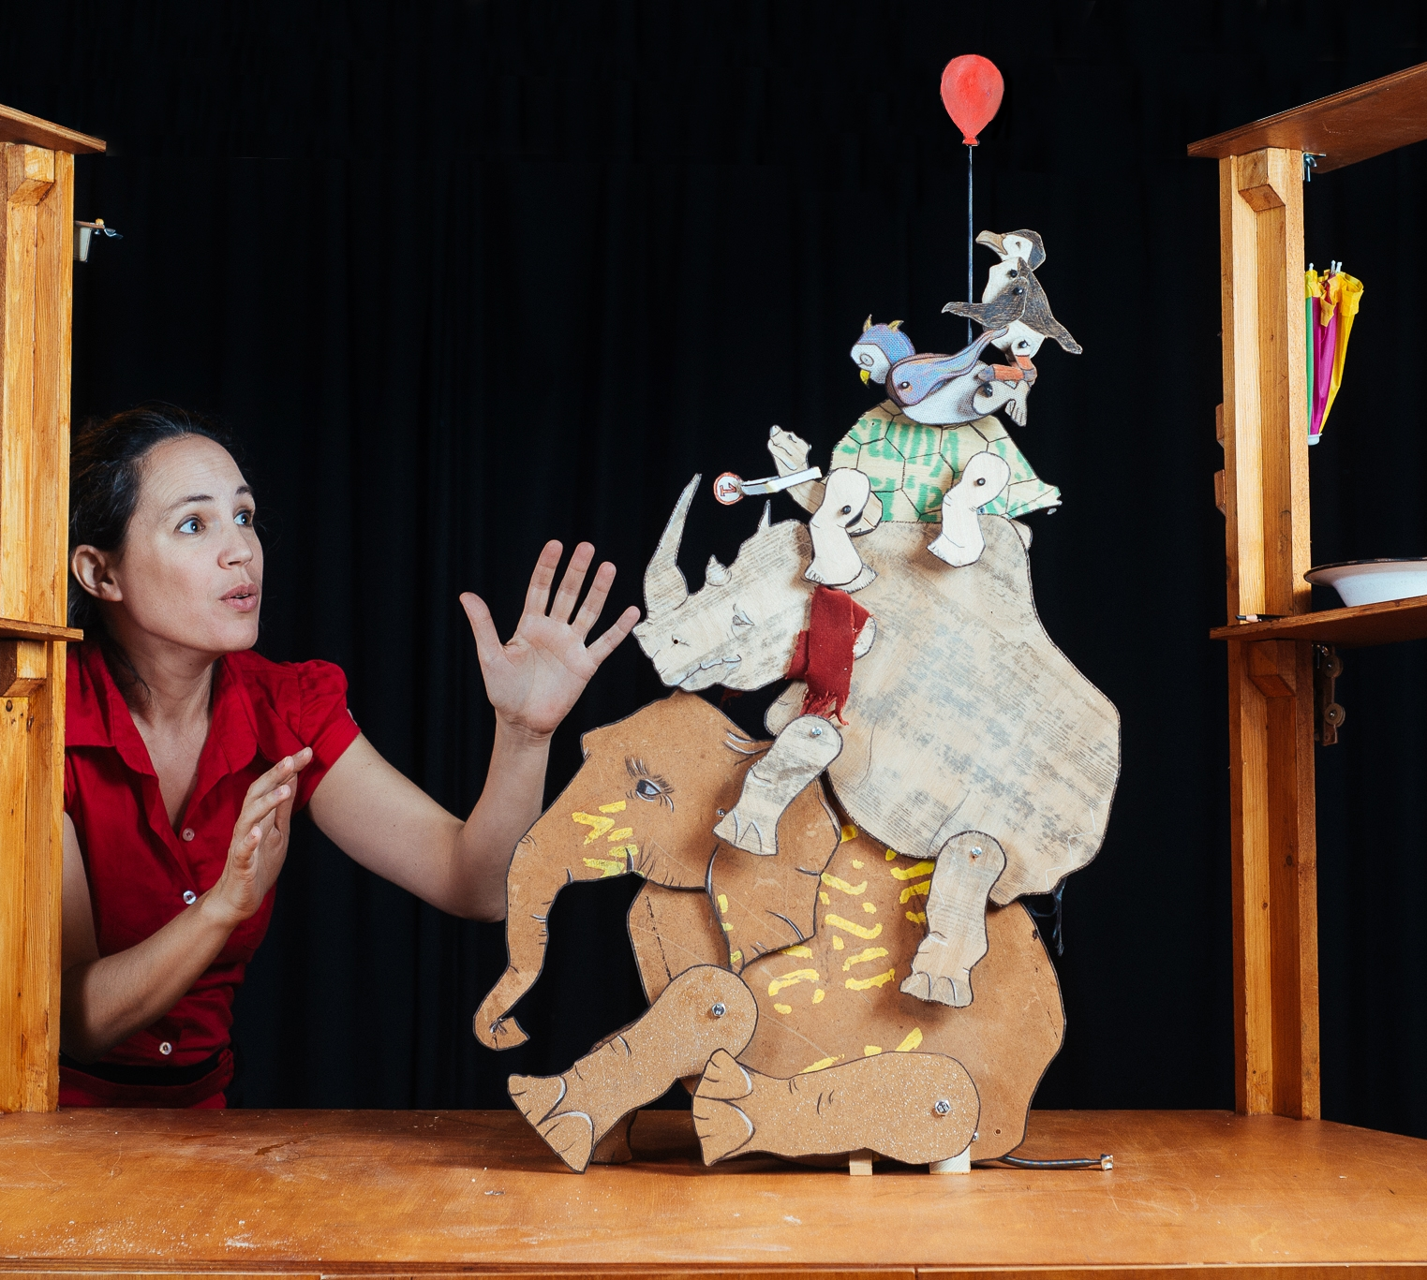
Что такое “театр кукол”?
Театр кукол – это одна из форм сценического искусства, в которой главными героями выступают куклы. Этот уникальный и красочный вид театрального искусства завораживает не только детей, но и взрослых.
Такой театр объединяет различные элементы, такие как актерское искусство, декорации, световые и звуковые эффекты, музыка и конечно же, куклы. Этот вид театрального искусства считается одним из самых древних и универсальных, умеющим передавать сложные и глубокие эмоции.

Slide 4
Как понять, подходит ли мне мастерская?
Я люблю разный театр и мультфильмы
Мне нравится мастерить руками и рисовать
Я хочу выступать на сцене
Я хочу организовывать яркие шоу
Мне нравится фантазировать и представлять
Я хочу научиться создавать яркие образы

Slide 5
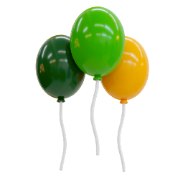
Цель и план мастерской
Смена 3. “Жизнестойкость”
Научусь управлять куклами в декорациях, продемонстрирую это на выставке.
Смена 1. “Выбор”
Выбираю цели и определяю задачи для следующих смен
Смена 2. “Оптимизм”
Организую выставку кукол.
Смена 4. “Мастерство”
Представлю мини-спектакль на фестивале мастерских.
Цель: создать спектакль по мотивам отрывкам из хрестоматии и всё необходимое для него своими руками.

Slide 6
Смена 1. Выбор
Выберу и определю задачу для следующих смен
октябрь
ноябрь
декабрь
январь
февраль
март
апрель
май
6-21 октября - Осенняя встреча мастерских: открытие проекта в ОО, выбор мастерских и первое занятие (общее содержание для всех мастерских).
23-28 октября - Второе занятие мастерских. Выбор задач и планирование работы на смене “Оптимизм”.

Slide 7
Смена 2. Оптимизм
Организую выставку кукол
октябрь
ноябрь
декабрь
январь
февраль
март
апрель
май
Задача А. Разобраться в эмоциях. Нужно узнать, какие эмоции важны для театра и как их выражать в кукольном театре.
Как решить задачу?
Выбрать отрывок, с которым предстоит работать
https://books.vbudushee.ru/index.htm
Вдохновиться крутыми примерами кукольной и пластилиновой анимации
https://arzamas.academy/materials/1267 https://arzamas.academy/materials/1229
Задача Б. Создать куклы своими руками. Нужно узнать о том, какие куклы бывают и создать свои для выбранного отрывка из хрестоматии.
Задача В. Организовать выставку. Подготовить концепцию выставки кукол и выбранного текста и организовать интерактивную выставку.

Slide 8
Смена 3. Жизнестойкость
Научусь управлять куклами в декорациях, продемонстрирую это на выставке
октябрь
ноябрь
декабрь
январь
февраль
март
апрель
май
Задача А. Изучить роль пространства в театре кукол. Нужно изучить варианты декораций в мультфильмах и спектаклях и выбрать подходящий вариант.
Как решить задачу?
Работать с отрывком из хрестоматии
https://books.vbudushee.ru/index.htm
Вдохновиться крутыми примерами кукольных спектаклей
https://www.culture.ru/live/theaters/performances/kukolnyi-spektakl?ysclid=lnyqynvw52625561214
Задача Б. Создать декорации и начать их “обживать”. Нужно создать декорации для выбранного отрывка из хрестоматии и заселить в них куклы.
Задача В. Организовать интерактивную выставку. Продемонстрировать работу кукол и разыграть первый отрывок постановки.

Slide 9
Смена 4. Мастерство
Представлю результаты работы на Фестивале мастерских
октябрь
ноябрь
декабрь
январь
февраль
март
апрель
май
Задача А. Изучить роль музыки и света в театре кукол. Нужно подобрать музыкальное решение и световое сопровождение для спектакля.
Как решить задачу?
Работать с отрывком из хрестоматии
https://books.vbudushee.ru/index.htm
Познакомиться с методом “читки”
https://arzamas.academy/materials/1580
Вдохновиться музыкальными решениями
https://arzamas.academy/materials/1501
Задача Б. Проникнуться текстом и отрепетировать спектакль. Нужно “развести” спектакль и отрепетировать его.
Задача В. Устроить показ спектакля. Продемонстрировать зрителям получившееся творение.

Slide 10
Чему можно научиться?
Создавать подвижные куклы и декорации для спектакля
Искать необычные художественные решения
Работать с музыкой и светом в театральной среде
Работать с текстом и визулизировать его
Работать на сцене

Slide 11
События года для всех мастерских
Новогодний квест
Читательский квест и конференция “КРОНА Junior”
Фестиваль мастерских
Осенняя встреча мастерских. Открытие проекта
Зимняя встреча мастерских
Весенняя встреча мастерских

Slide 12
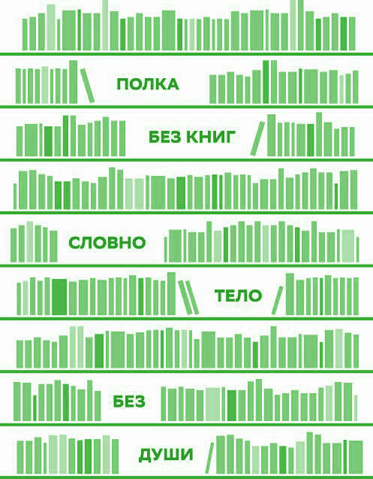
Мастер-полка
Здесь собираются книги, которые вы зарабатываете, выполняя задачи мастерской.
Благодаря вам в школьной библиотеке появляются новые, хорошие книги.
Их сможет прочесть каждый, кто хочет научиться делать выбор, развить в себе оптимизм, сформировать жизнестойкость или просто получить удовольствие от увлекательного чтения.

Slide 13
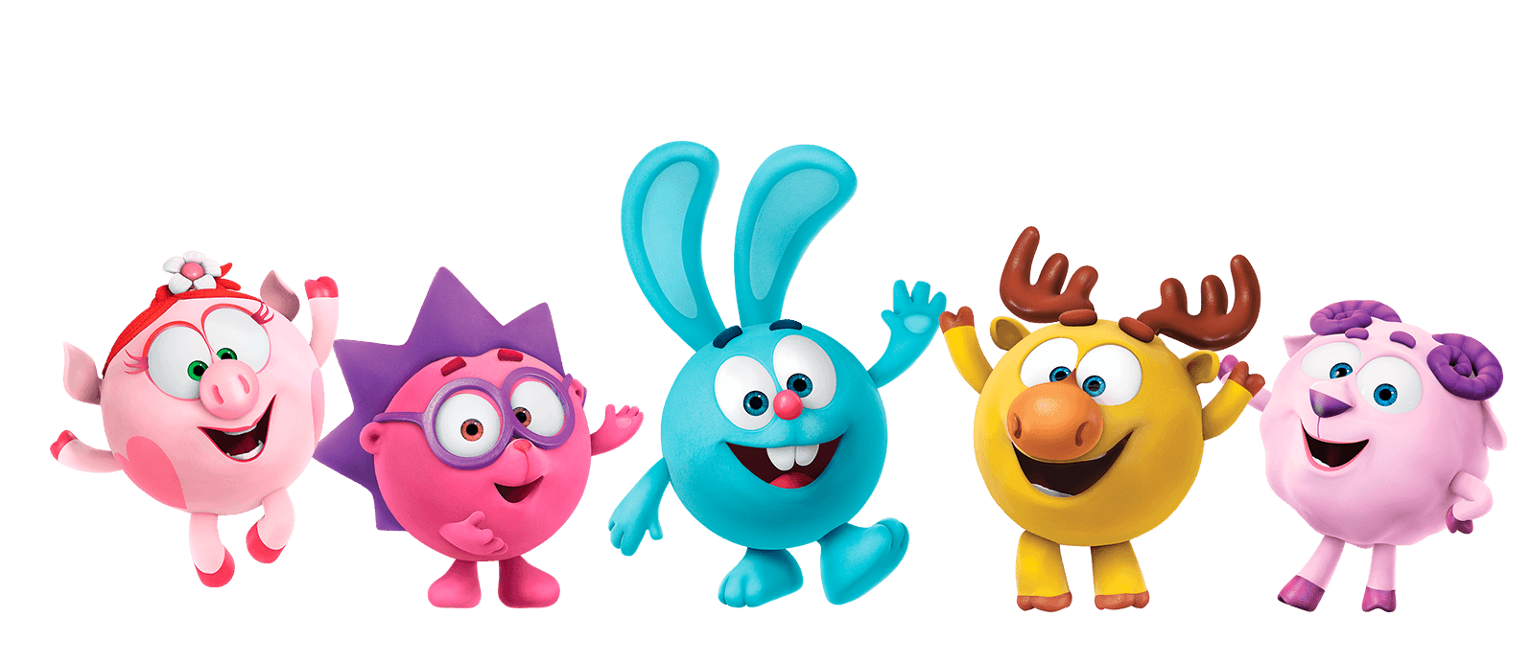
К размышлению о роли театра в нашей жизни
Посмотреть серию можно здесь: https://www.youtube.com/watch?v=51o3gOuIxbg

Slide 14
Всегда на связи
Автор-эксперт мастерской
Анастасия Криволапова
krivolapova@schoolnano.ru

